Slide 1



PROJETO INTEGRADOR
O que são os ODS?
Os Objetivos de Desenvolvimento Sustentável são uma coleção de 17 metas globais, estabelecidas pela Assembleia Geral das Nações Unidas.

Slide 2

TEMA ODS
OBJETIVO
Garantir o acesso à saúde de qualidade e promover o bem-estar para todos, em todas as idades.

Slide 3

TEMA ESCOLHIDO
HIGIENE DO SONO
É de conhecimento geral que a maioria das pessoas não adota uma abordagem adequada em relação ao sono, além de desconhecerem os prejuízos que tal comportamento acarreta para a saúde.

Slide 4
MÉDIA DE SONO

Slide 5

QUALIDADE DO SONO
Uma pessoa saudável demora de 10 a 20 minutos para cair no sono depois de apagar as luzes e deitar na cama. Depois de pegarmos no sono entramos nas fases de sono REM ou NÃO-REM.

Slide 6

65,5% dos brasileiros tem sono de má qualidade.
E você, anda dormindo a quantidade necessária para o seu corpo?

Slide 7


APRESENTAÇÃO DO LOGO
Paleta de Cores
Sleep mode

Slide 8

ESCOLHA DO NOME
Adorme.ser
Explicar a escolha do nome, colocar qual a tipografia escolhida.

Slide 9
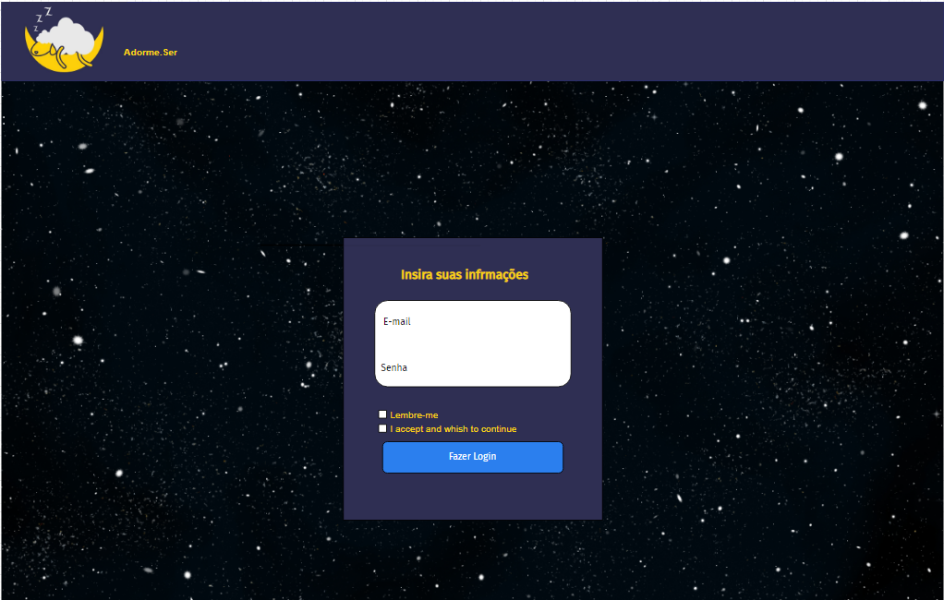
CROQUI

Slide 10
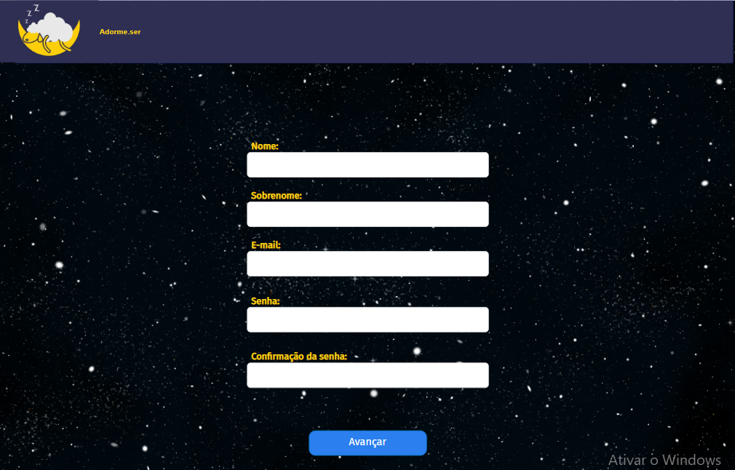
CROQUI

Slide 11
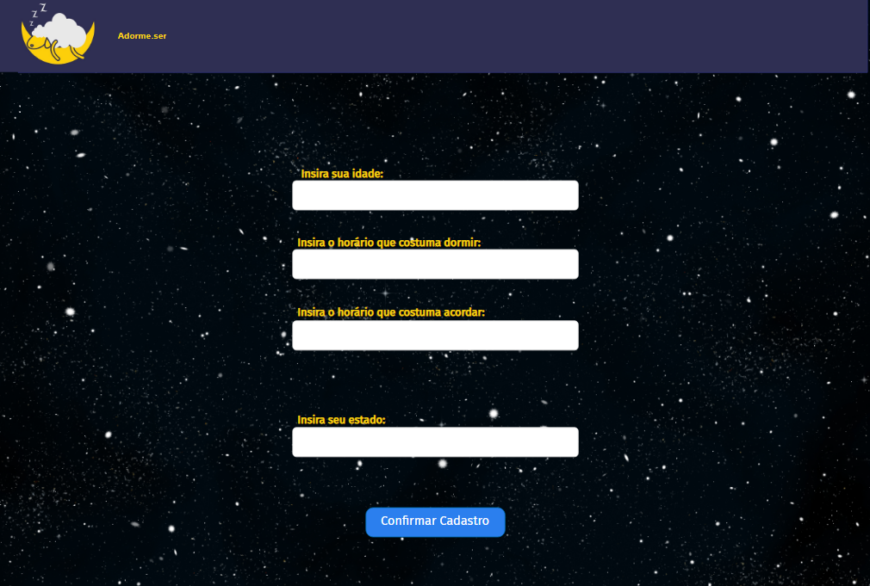
CROQUI

Slide 12
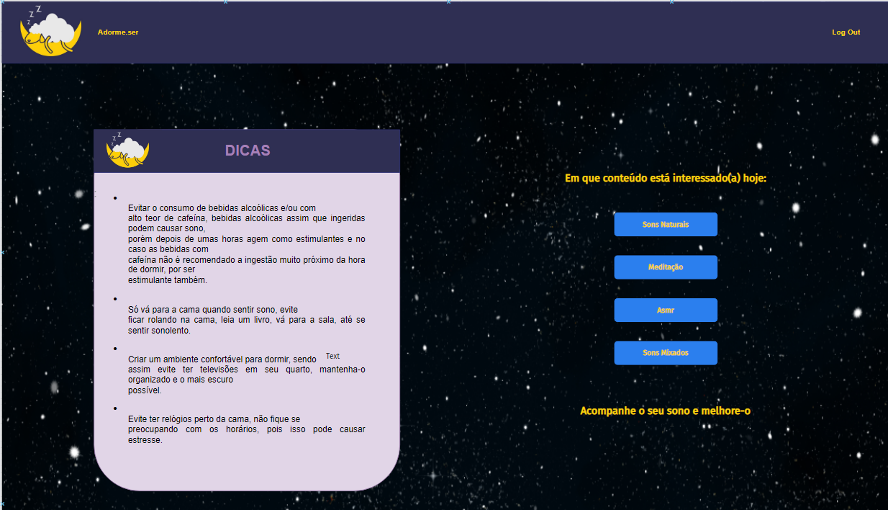
CROQUI

Slide 13
REQUISITOS DO SISTEMA

Slide 14
FUNCIONAMENTO DO SISTEMA

